Slide 1
第5章 时间序列预测技术

Slide 2
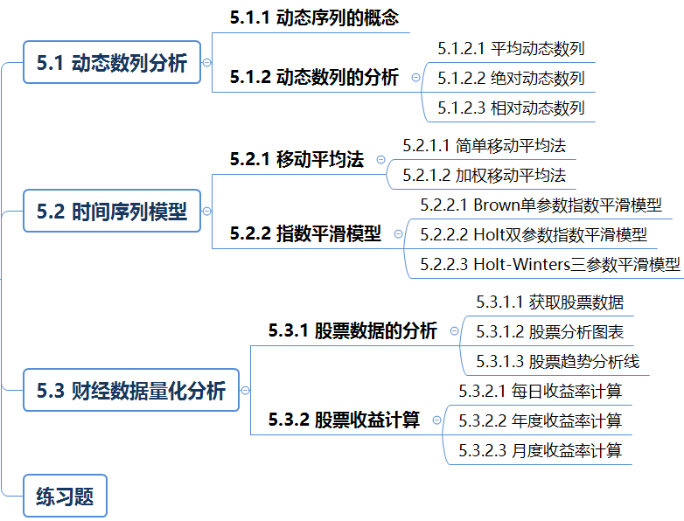
本章思维导图
第5章
时间序列预测技术

Slide 3
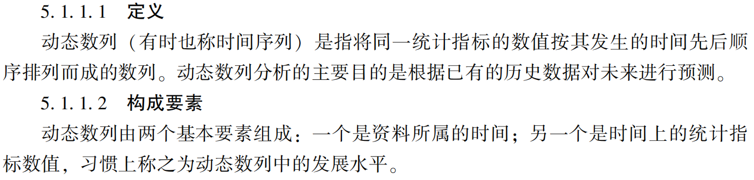
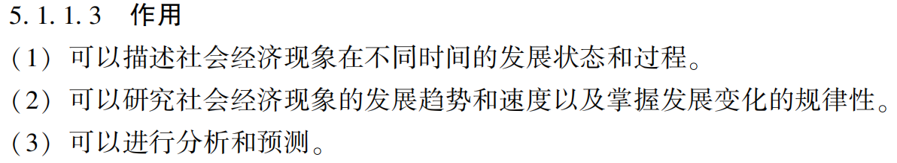
5.1 动态数列分析
5.1.1 动态序列的概念
第5章
时间序列预测技术

Slide 4
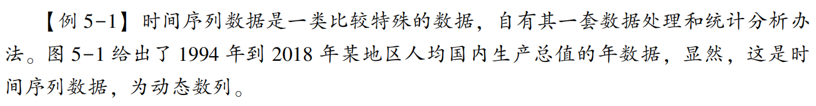
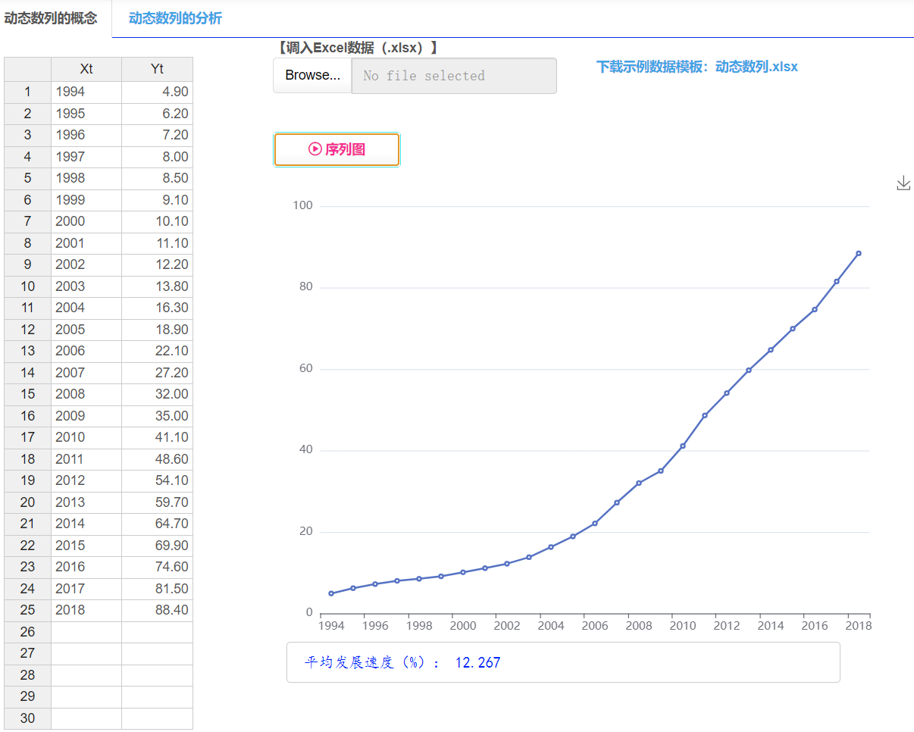
5.1 动态数列分析
5.1.1 动态序列的概念
第5章
时间序列预测技术

Slide 5
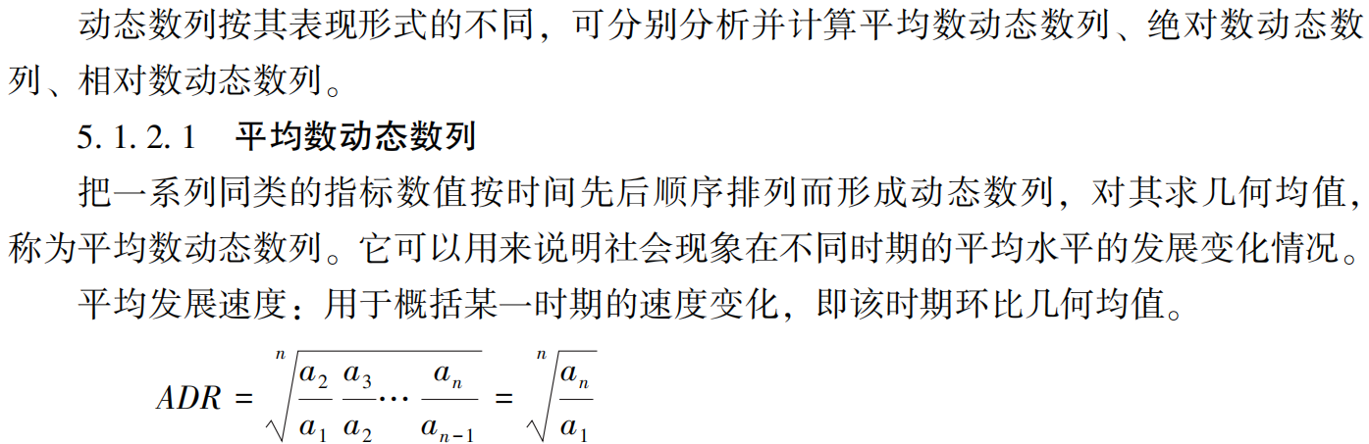
5.1 动态数列分析
5.1.2 动态数列的分析
第5章
时间序列预测技术

Slide 6
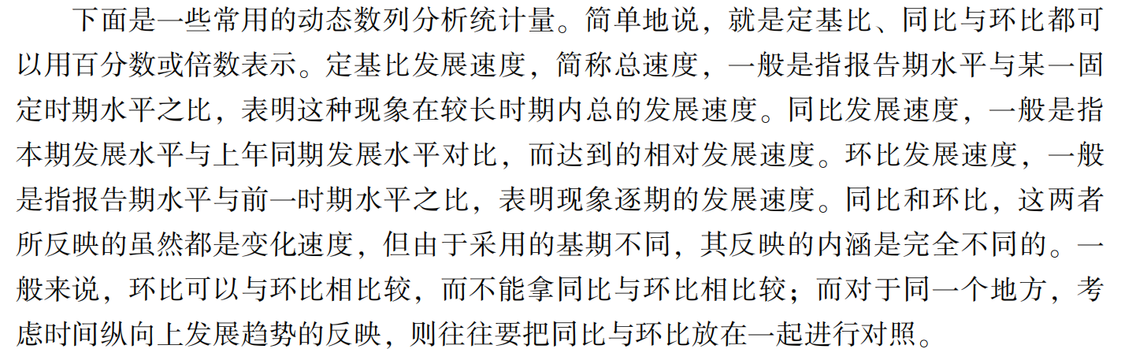
5.1 动态数列分析
5.1.2 动态数列的分析
第5章
时间序列预测技术

Slide 7
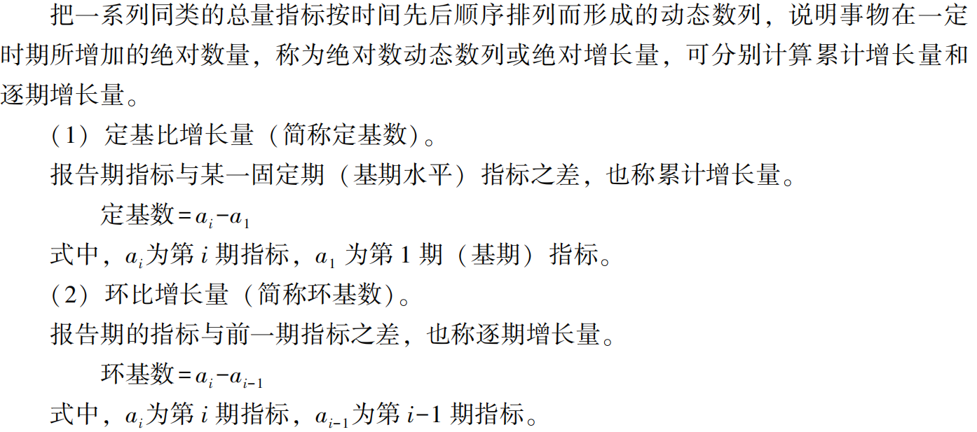
5.1 动态数列分析
5.1.2 动态数列的分析
5.1.2.2 绝对动态数列
第5章
时间序列预测技术

Slide 8
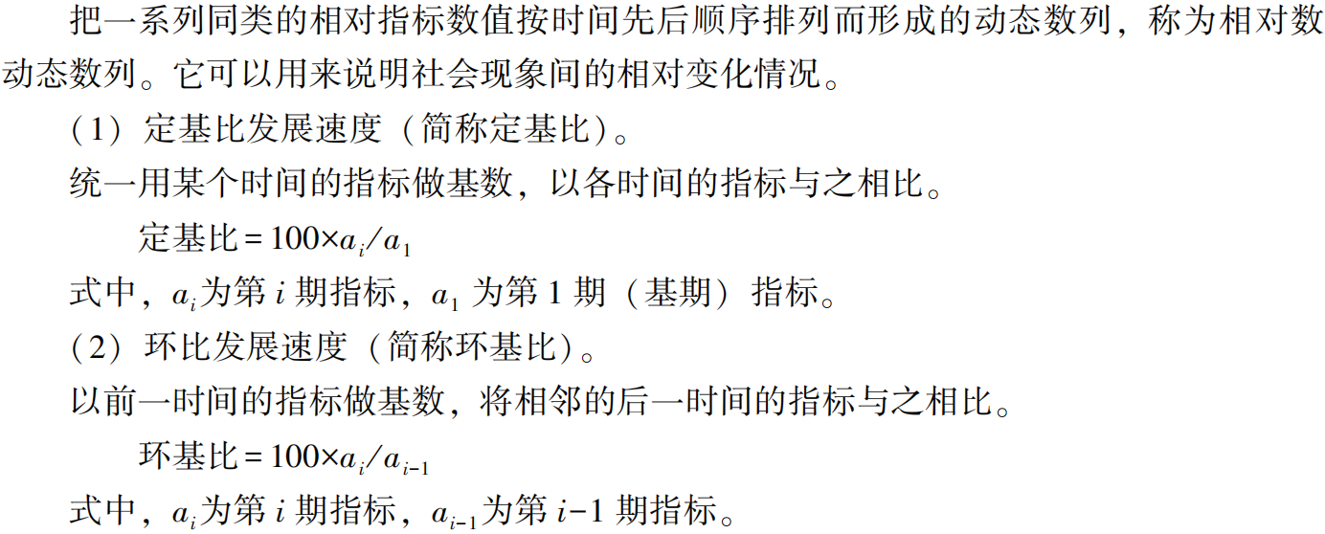
5.1 动态数列分析
5.1.2 动态数列的分析
5.1.2.3 相对动态数列
第5章
时间序列预测技术

Slide 9

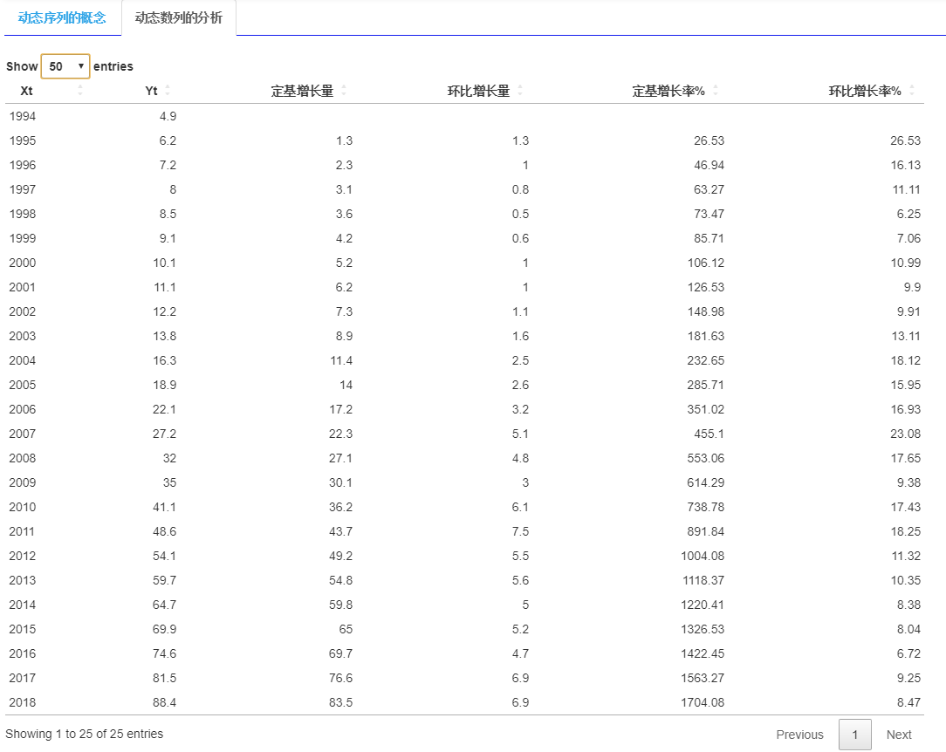
5.1 动态数列分析
5.1.2.3 相对动态数列
第5章
时间序列预测技术
这里第一列通常为时间，第二列为对应的取值，第三列为定基数，第四列为环基数，第五列为定基比，第六列为环基比。

Slide 10
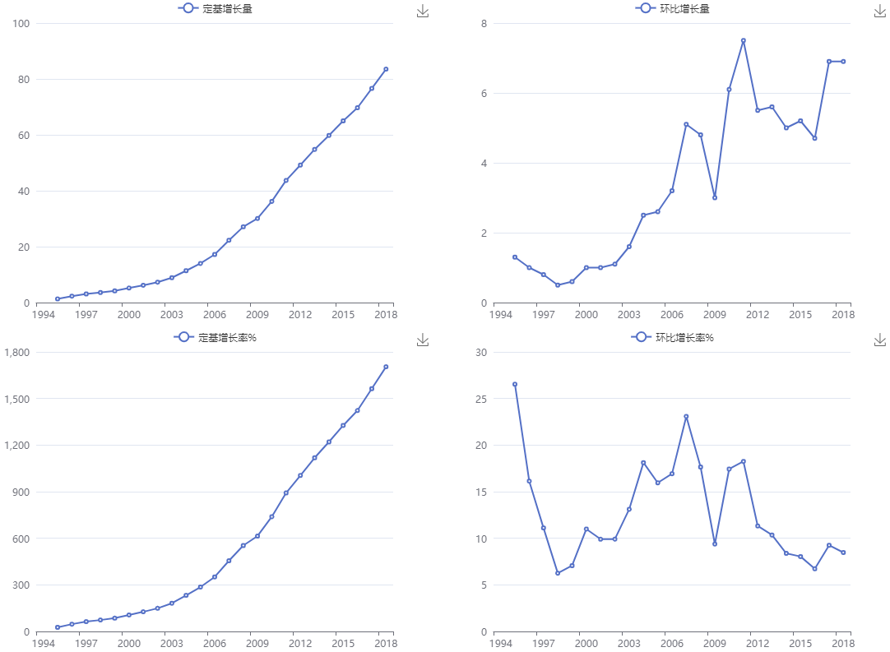
5.1 动态数列分析
5.1.2.3 相对动态数列
第5章
时间序列预测技术
下面是四个动态数列的变动图。

Slide 11
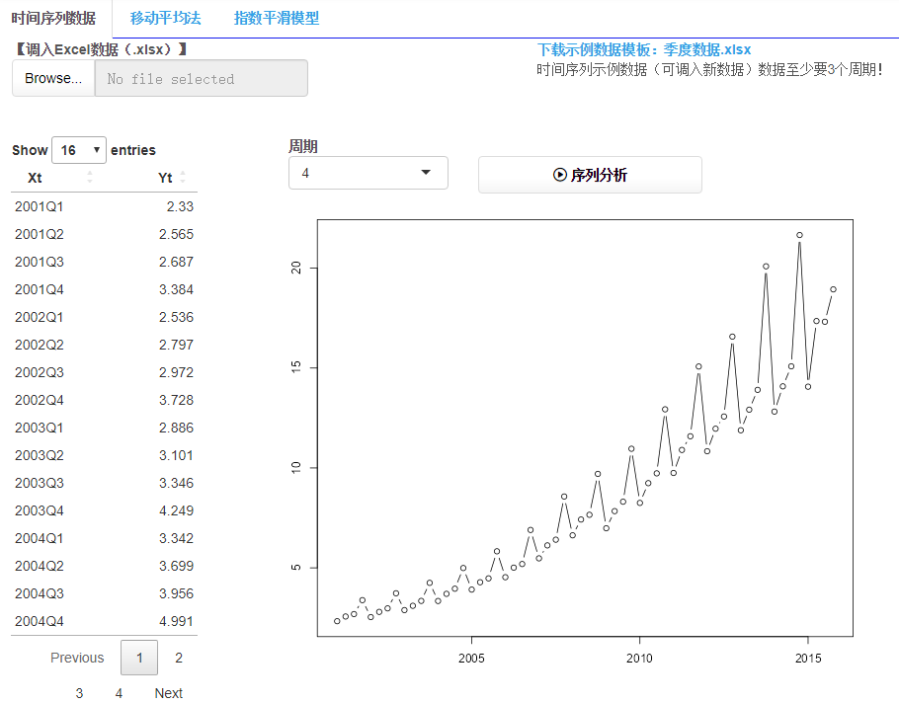
5.2 时间序列模型
第5章
时间序列预测技术
时间序列模型是指将同一统计指标的数值按其发生的时间先后顺序排列而成的数列进行建模。与回归分析对比，回归分析模型是“外生性“的技术。而时间序列分析模型的显著特点是“内生性”，考虑的仅仅是过去历史的需求数据，通过深入分析一段时间形成的实际需求序列来发现和识别历史需求的隐藏模式，从而进行预测。 右边是含有季节因素的时间序列数据，数据来自例2-4，其序列图如图5-4所示。

Slide 12
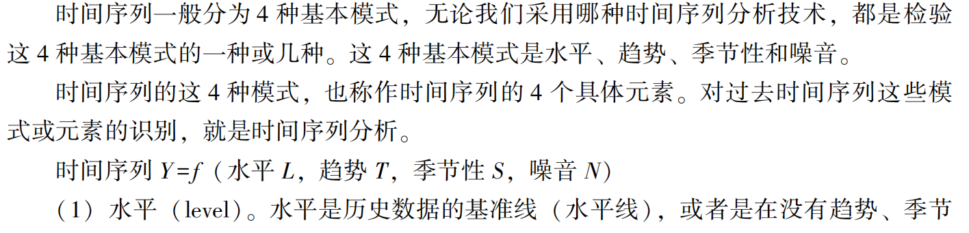
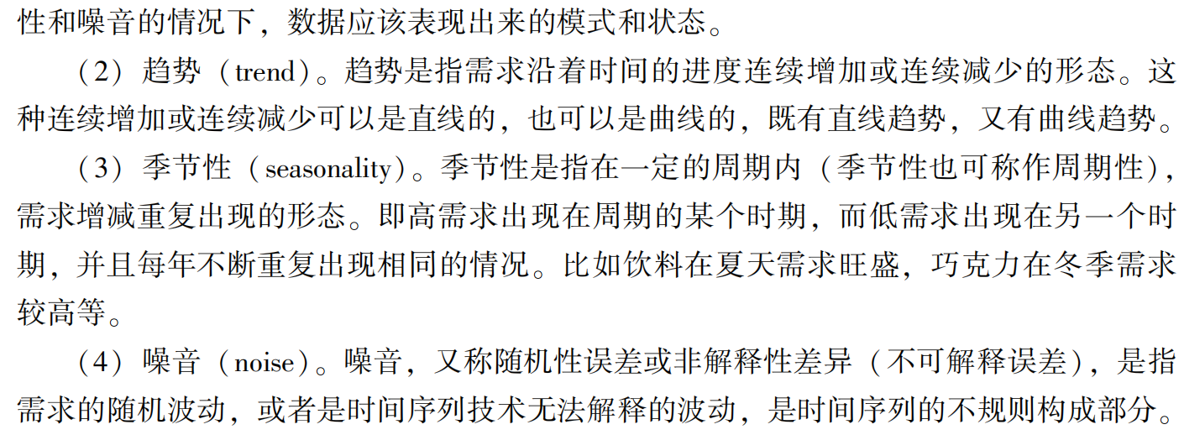
5.2 时间序列模型
第5章
时间序列预测技术

Slide 13
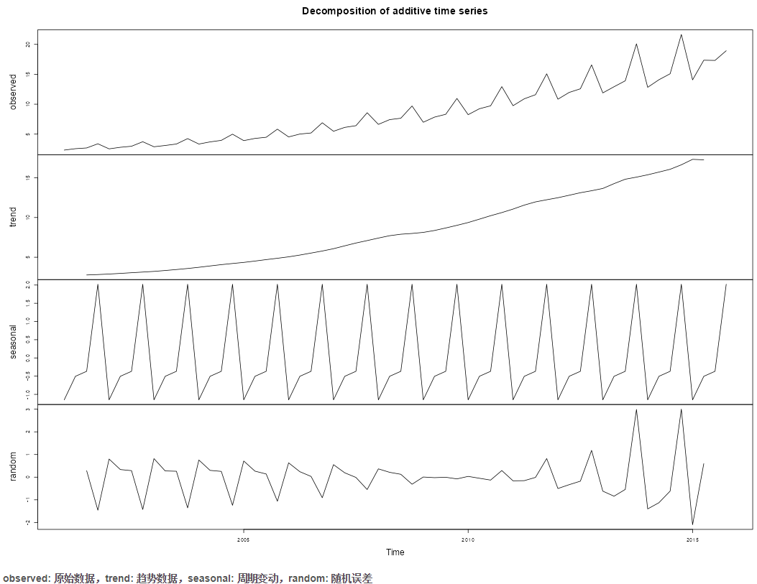
5.2 时间序列模型
从下图中可以看出，改数据列有一定的趋势和季节性变动，中间一段变异最小，最后几年变异较大。
第5章
时间序列预测技术

Slide 14
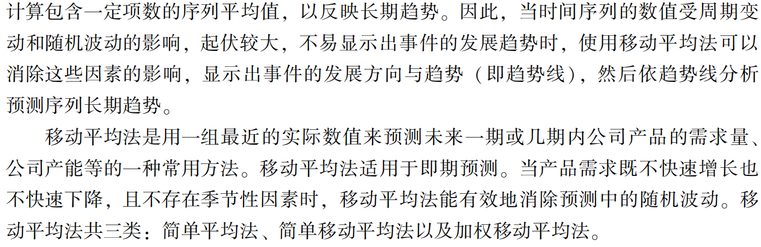
5.2 时间序列模型
5.2.1 移动平均法
5.2.1.1 简单移动平均法
第5章
时间序列预测技术

Slide 15
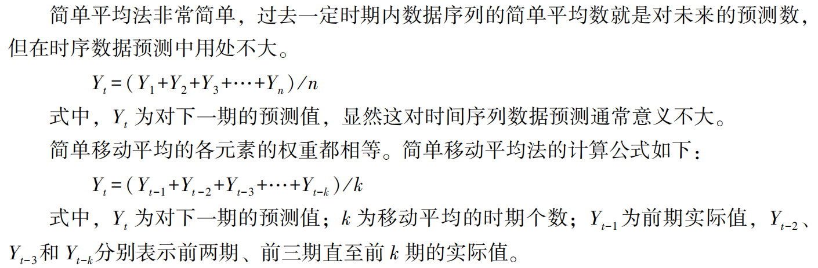
5.2 时间序列模型
5.2.1.1 简单移动平均法
第5章
时间序列预测技术

Slide 16
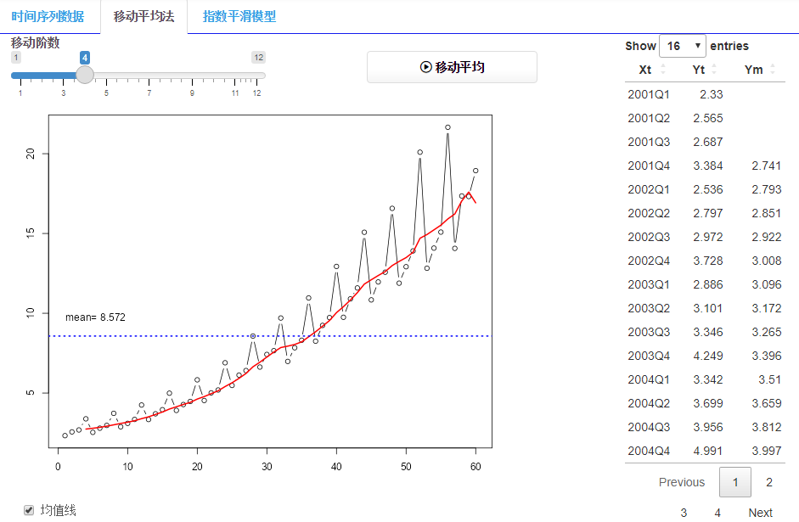
5.2 时间序列模型
5.2.1.1 简单移动平均法
这里是移动阶数为4时的移动平均预测结果，用简单平均显然是不行的。
第5章
时间序列预测技术

Slide 17
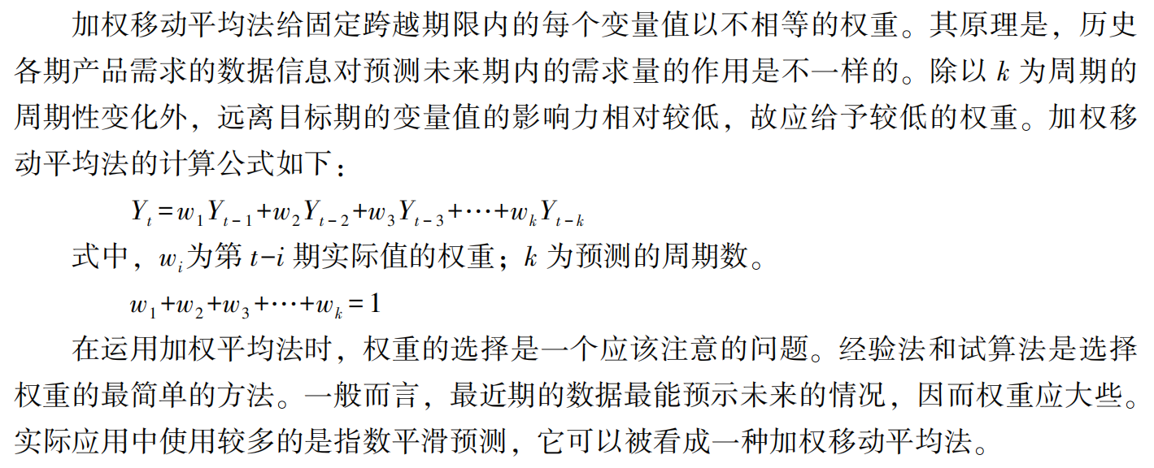
5.2 时间序列模型
5.2.1.2 加权移动平均法
第5章
时间序列预测技术

Slide 18
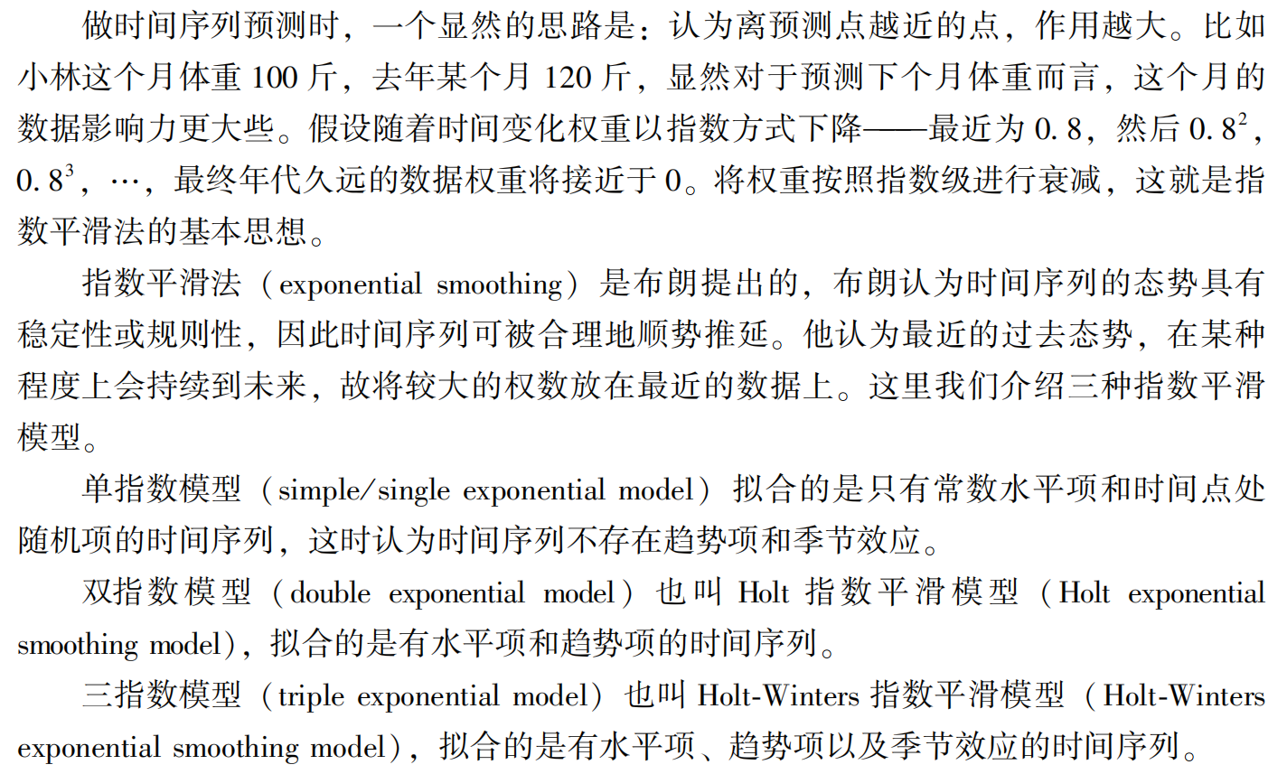
5.2 时间序列模型
5.2.2 指数平滑模型
第5章
时间序列预测技术

Slide 19
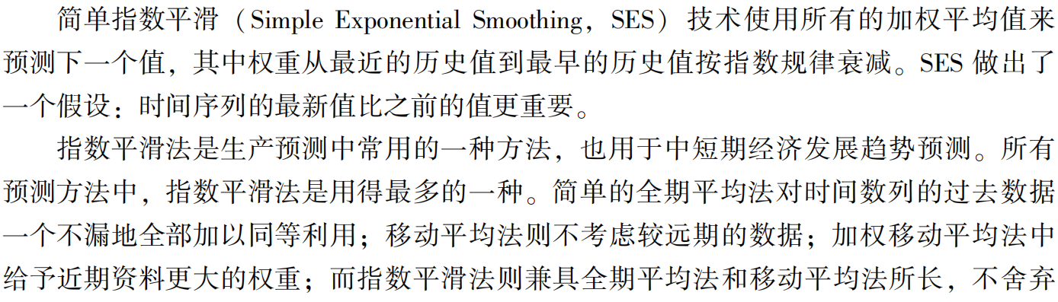
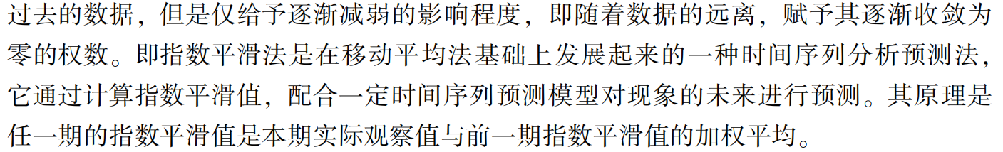
5.2 时间序列模型
5.2.2.1 Brown单参数指数平滑模型
第5章
时间序列预测技术

Slide 20
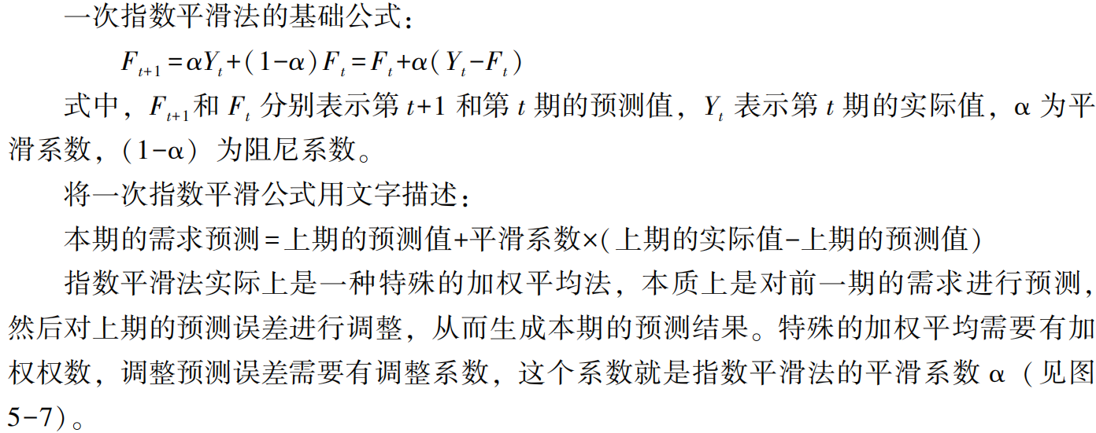
5.2 时间序列模型
5.2.2.1 Brown单参数指数平滑模型
第5章
时间序列预测技术

Slide 21
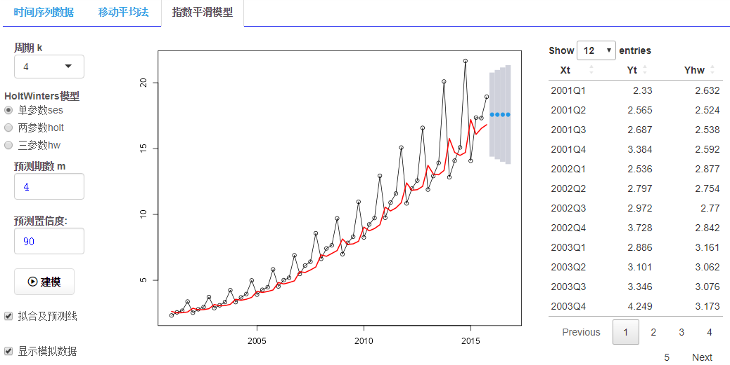
5.2 时间序列模型
5.2.2.1 Brown单参数指数平滑模型
第5章
时间序列预测技术

Slide 22
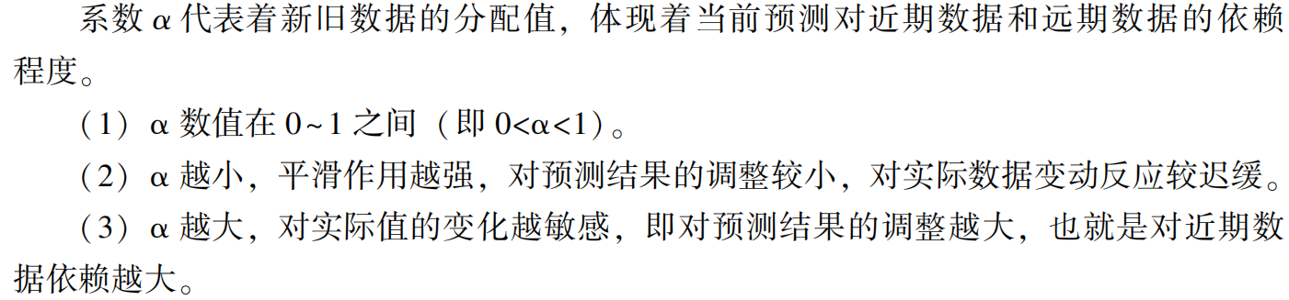
5.2 时间序列模型
5.2.2.1 Brown单参数指数平滑模型
第5章
时间序列预测技术

Slide 23
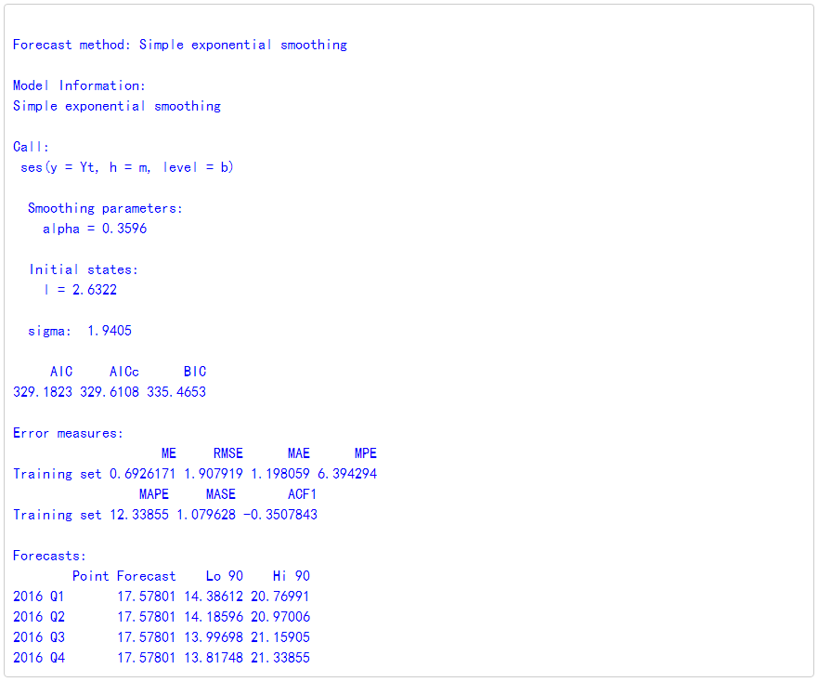
5.2 时间序列模型
5.2.2.1 Brown单参数指数平滑模型
第5章
时间序列预测技术
从简单指数平滑模型的参数估计结果知，平滑系数 α = 0.3596，模型预测值为17.578。由于该数据既有趋势又有季节变动，所以拟合效果并不好，见右图。

Slide 24
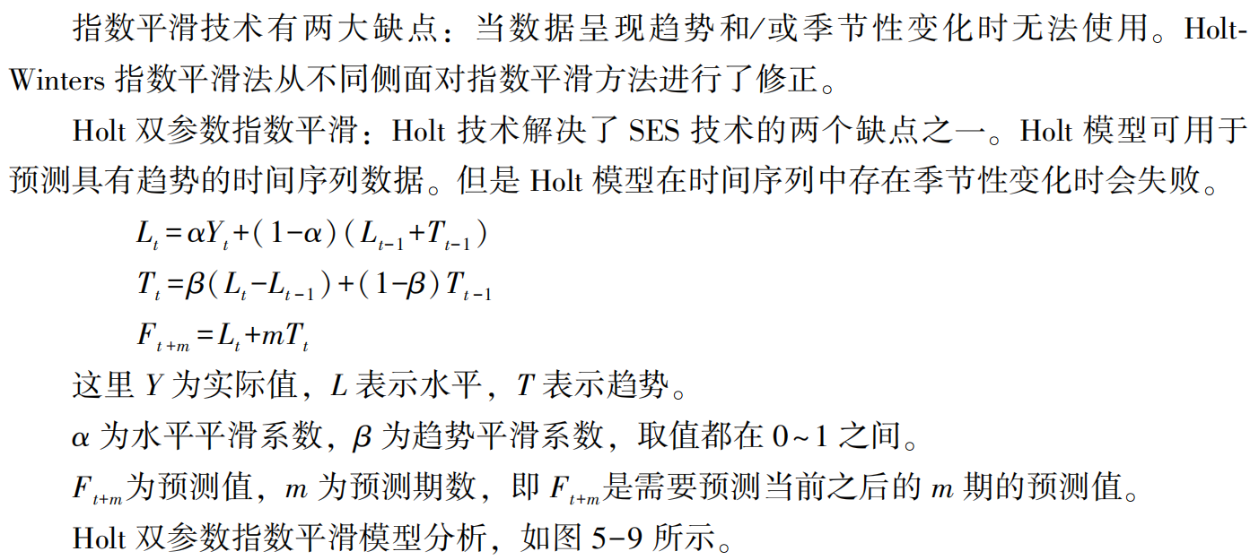
5.2 时间序列模型
5.2.2.2 Holt双参数指数平滑模型
第5章
时间序列预测技术

Slide 25
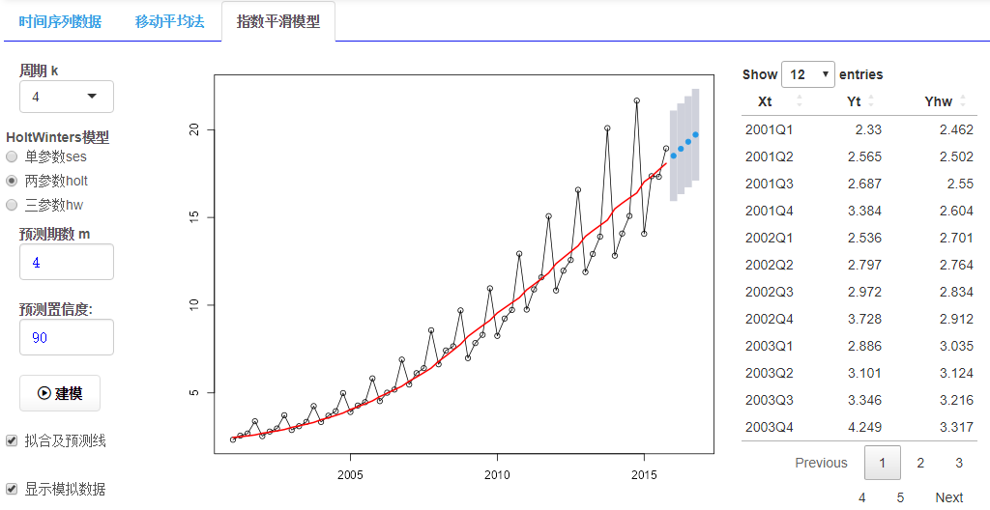
5.2 时间序列模型
5.2.2.2 Holt双参数指数平滑模型
第5章
时间序列预测技术

Slide 26
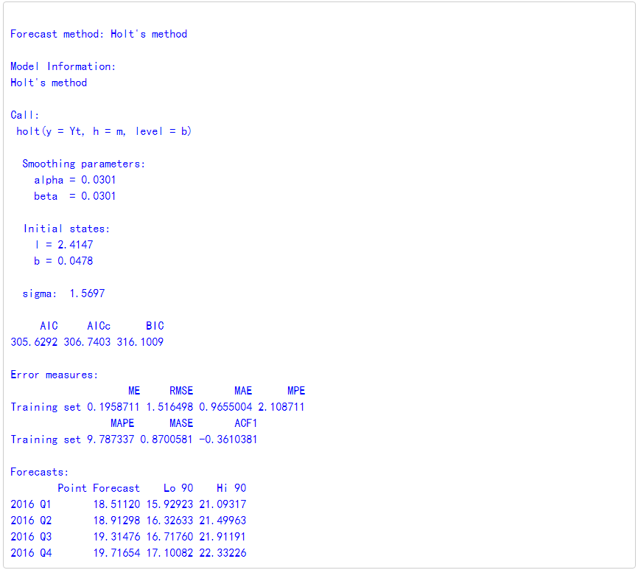
5.2 时间序列模型
5.2.2.2 Holt双参数指数平滑模型
第5章
时间序列预测技术
α的值大约为 0.03，这表明短期的、近期的观察和历史的、更远的观察都在时间序列的趋势估计中起作用。β值也约为0.03，表明线性趋势是有的。由于没有考虑周期性因素的影响，预测结果也就没有考虑季节性因素，这时候的预测结果也近似为线性的。

Slide 27
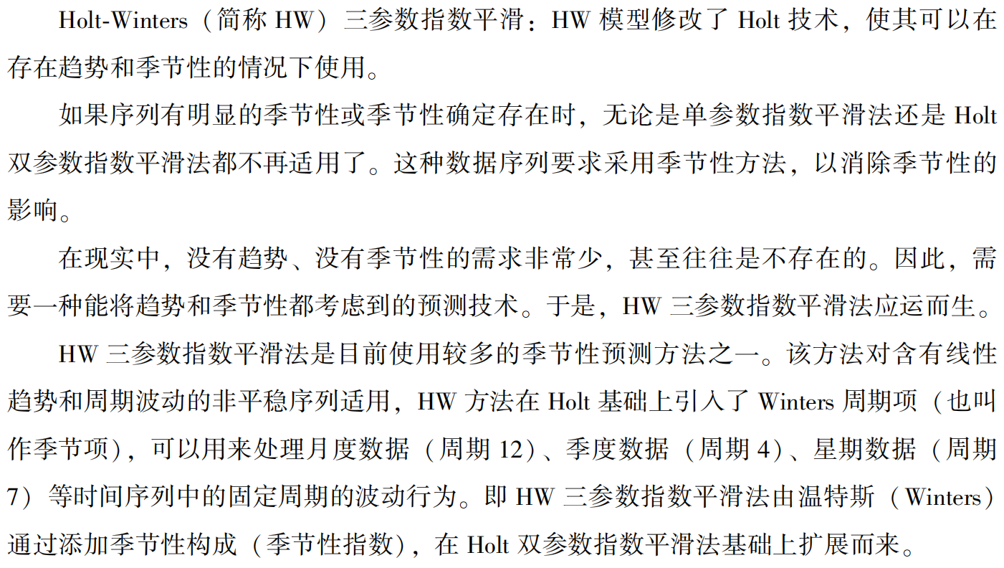
5.2 时间序列模型
5.2.2.3 Holt-Winters三参数平滑模型
第5章
时间序列预测技术

Slide 28
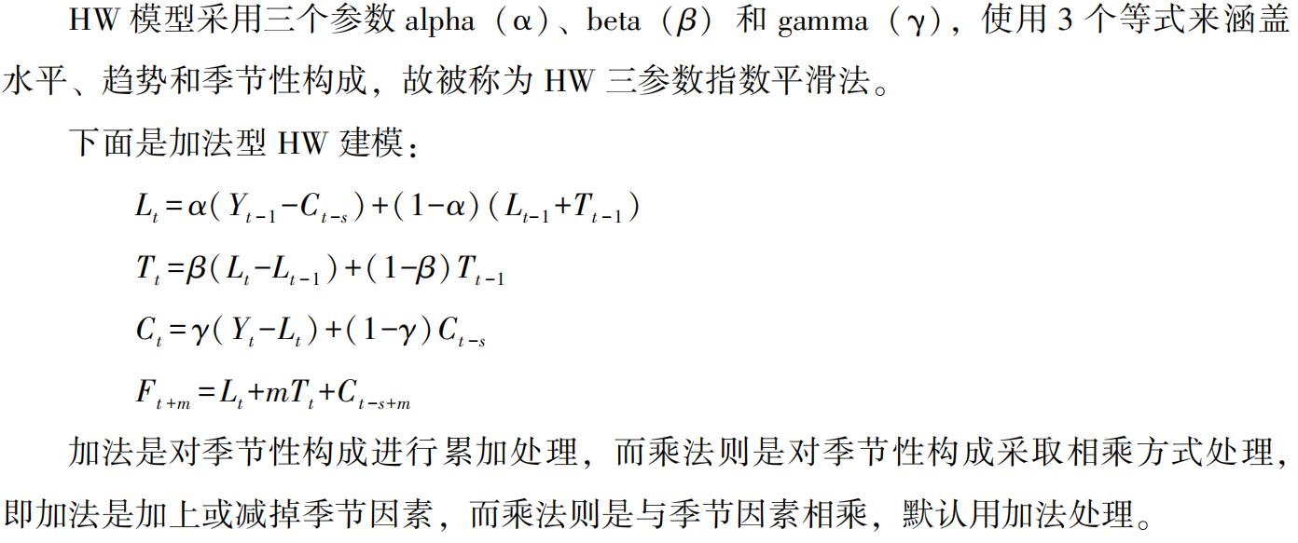
5.2 时间序列模型
5.2.2.3 Holt-Winters三参数平滑模型
第5章
时间序列预测技术

Slide 29
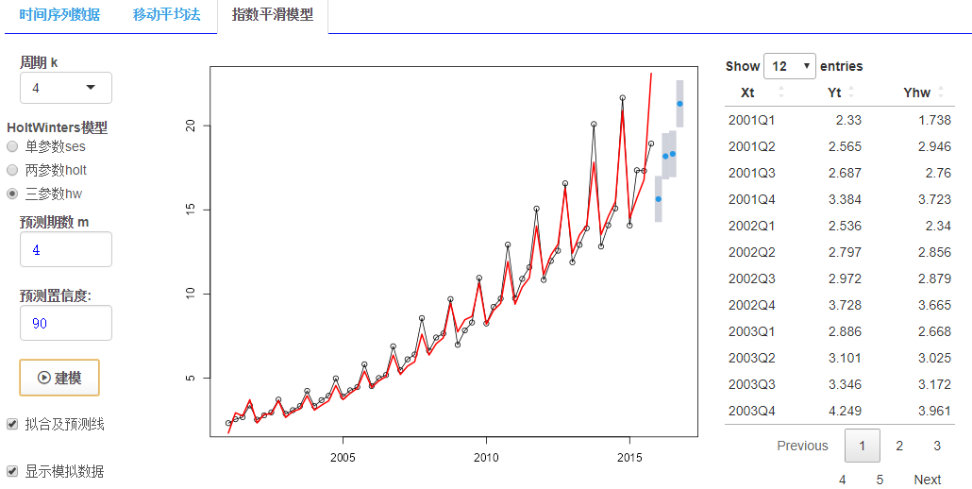
5.2 时间序列模型
5.2.2.3 Holt-Winters三参数平滑模型
第5章
时间序列预测技术
从模型拟合结果可以看出，hw 的平滑是使用三个参数完成的：α、β和γ。α估计趋势（或水平）分量，β 估计趋势分量的斜率，而γ估计季节性分量。这些估计值基于系列中的最新时间点，这些值将用于预测。α、β和γ的值范围从 0 到 1，其中接近 0 的值表示最近的观测值在估计中的权重很小。

Slide 30
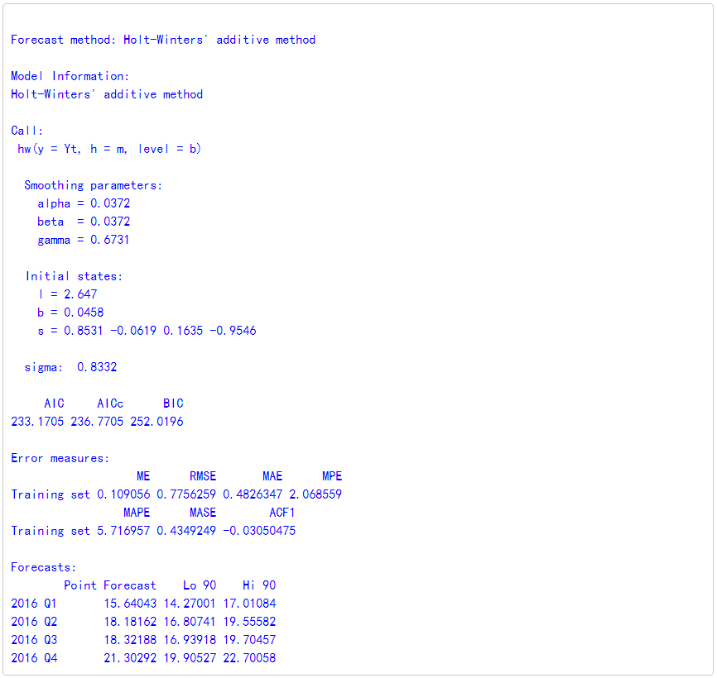
5.2 时间序列模型
5.2.2.3 Holt-Winters三参数平滑模型
第5章
时间序列预测技术
从右图我们可以看到α的平滑估计值为 0.0372，趋势平滑系数β为0.0372，季节平滑系数γ估计值为0.6731。α的值大约为 0.03，这表明短期的、近期的观察和历史的、更远的观察都在时间序列的趋势估计中起一定作用。β值为0.03，表明线性趋势也是存在的，γ值为0.6731，说明季节因素的作用也不可忽视，这时候的预测结果也是带有季节因素影响的。

Slide 31
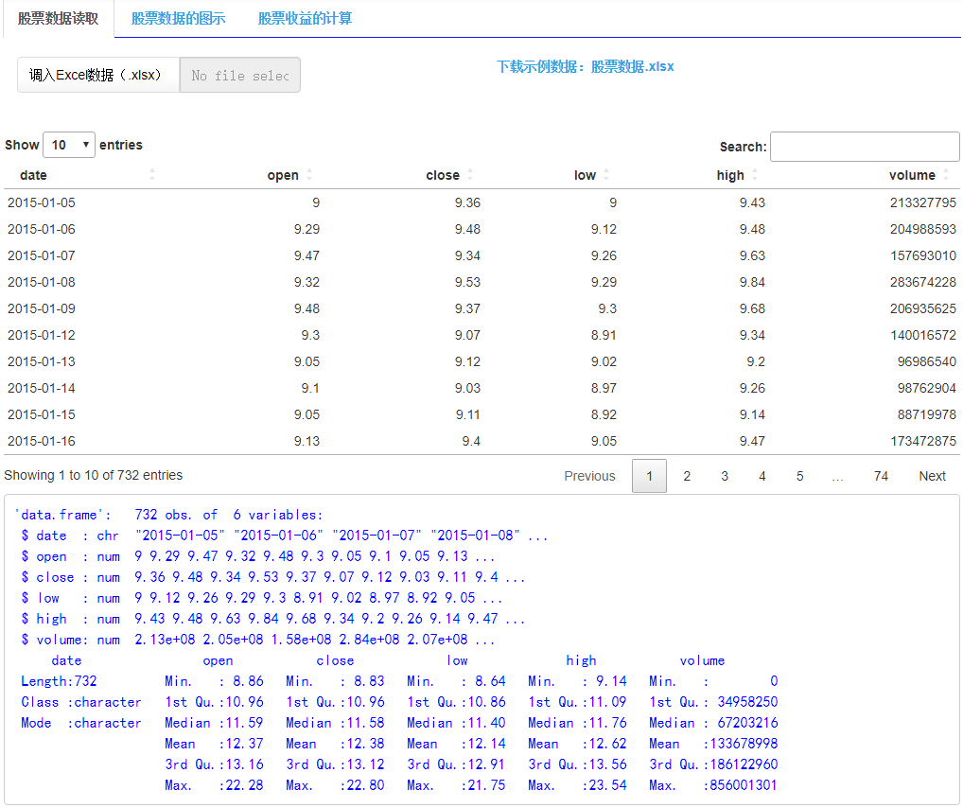
5.3 财经数据量化分析
5.3.1 股票数据的分析
5.3.1.1 获取股票数据
第5章
时间序列预测技术
今从证券网站（这类网站很多，也可从1.3.3节的在线数据中下载）上收集了2015-01-01年至2017-12-30年苏宁易购（股票代码002024）每个交易日的股票基本数据（包括开盘价Open、最高价High、最低价Low、收盘价Close及成交量Volune），这是一种典型的日期时间序列数据集，共3年720组个数据，该数据保存在【股票数据.xlsx】中。

Slide 32
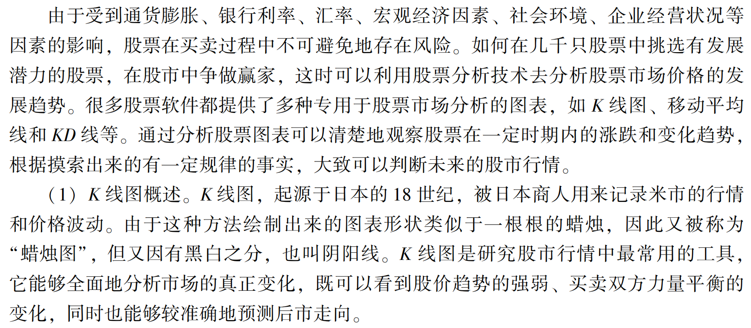
5.3 财经数据量化分析
5.3.1.2 股票分析图表
第5章
时间序列预测技术

Slide 33
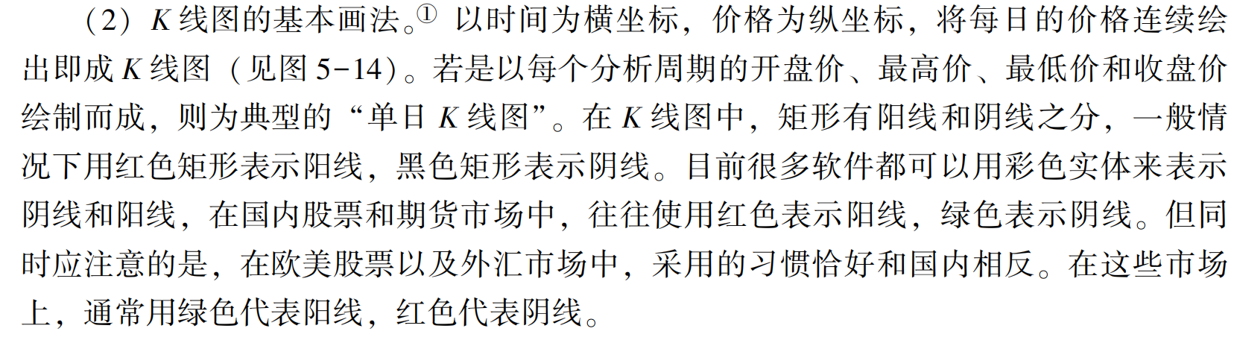
5.3 财经数据量化分析
5.3.1.2 股票分析图表
第5章
时间序列预测技术

Slide 34
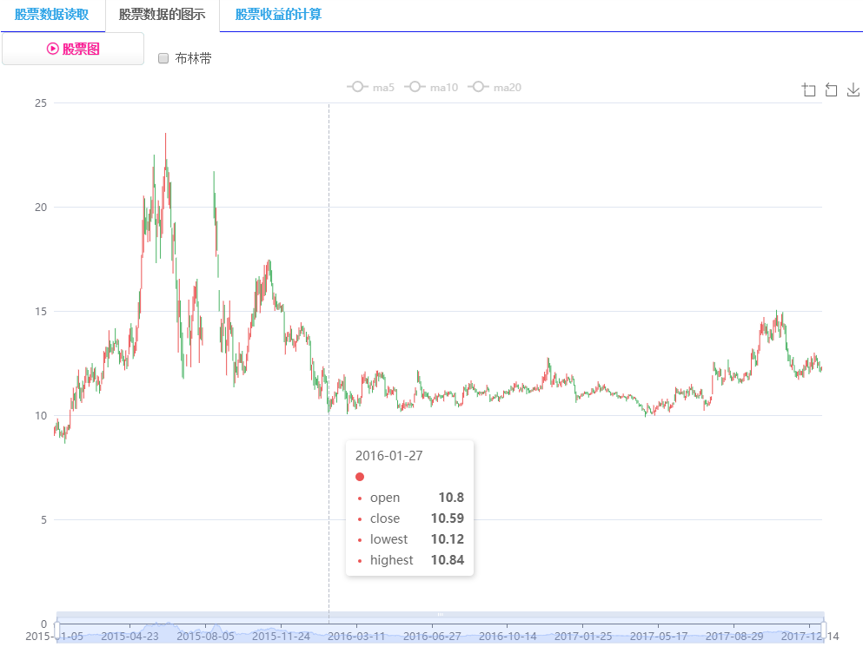
5.3 财经数据量化分析
5.3.1.2 股票分析图表
第5章
时间序列预测技术

Slide 35
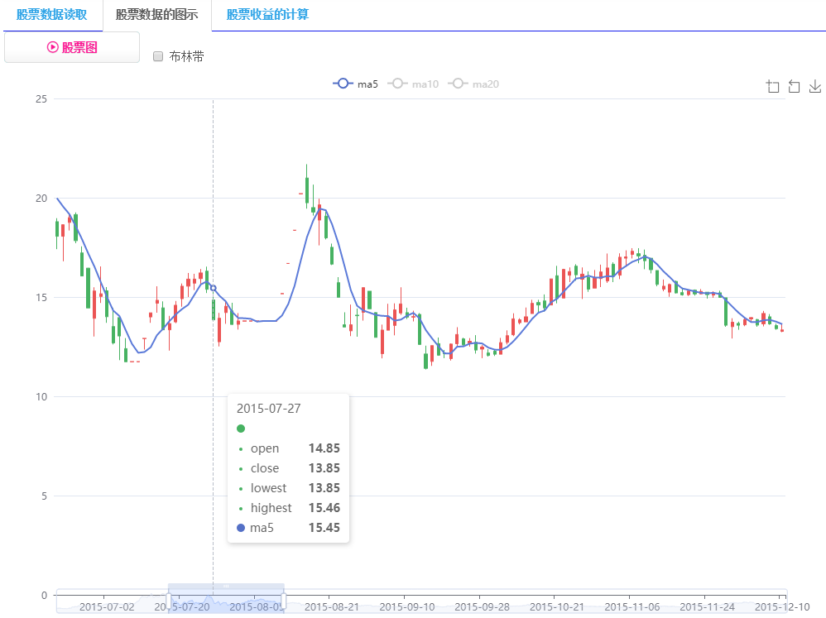
5.3 财经数据量化分析
5.3.1.2 股票分析图表
第5章
时间序列预测技术
下图是苏宁易购股票数据的短期 Ｋ 线图

Slide 36
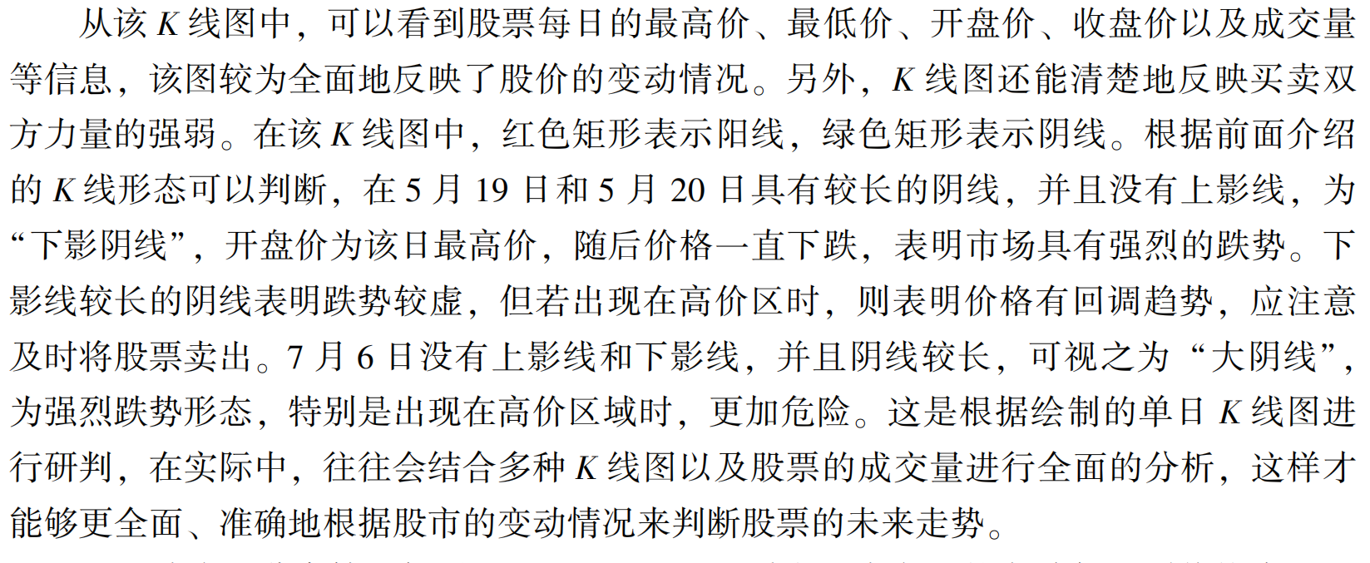
5.3 财经数据量化分析
5.3.1.2 股票分析图表
第5章
时间序列预测技术

Slide 37
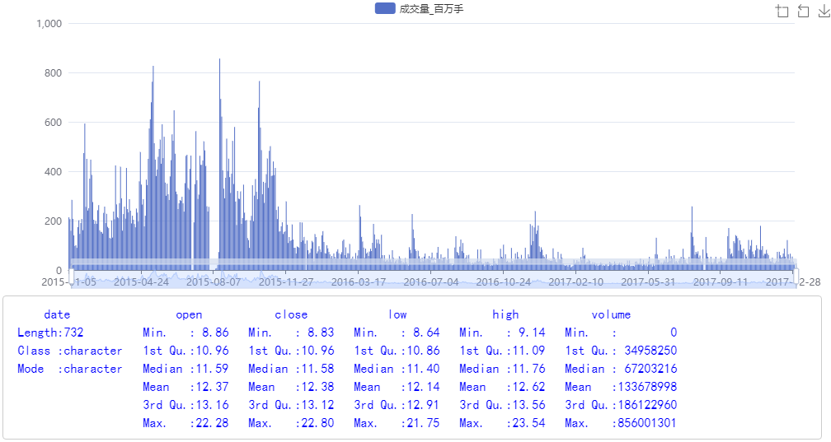
5.3 财经数据量化分析
5.3.1.2 股票分析图表
从成交量（下图）可以看出，成交量的变动与股票价格表现基本一致。
第5章
时间序列预测技术

Slide 38
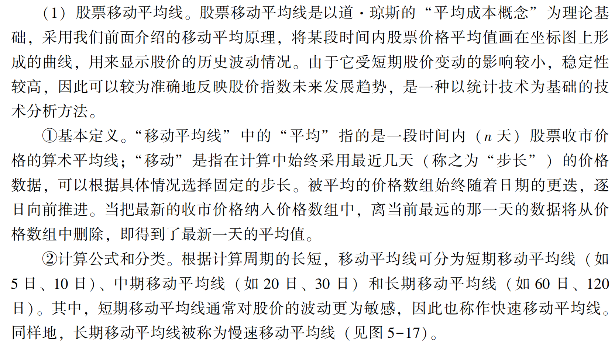
5.3 财经数据量化分析
5.3.1.3 股票趋势分析线
第5章
时间序列预测技术

Slide 39
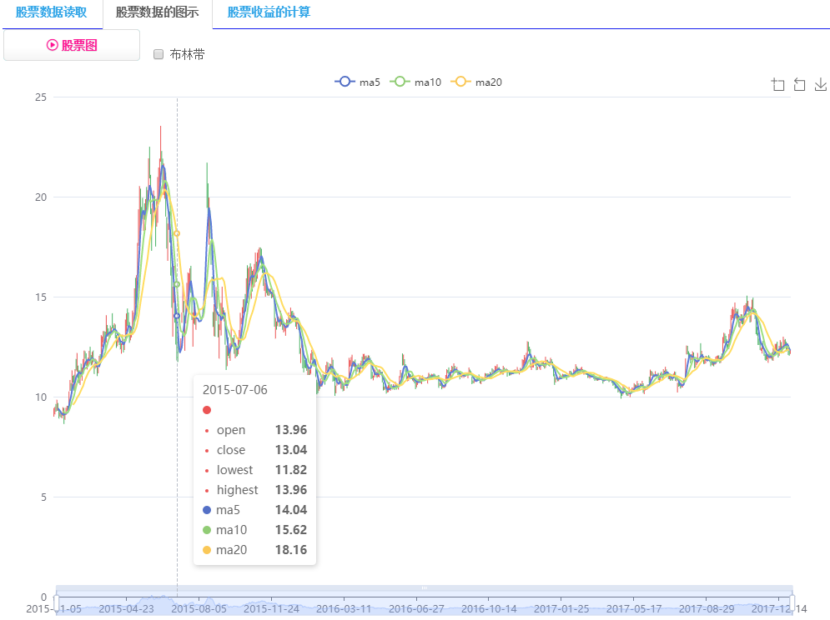
5.3 财经数据量化分析
5.3.1.3 股票趋势分析线
第5章
时间序列预测技术

Slide 40
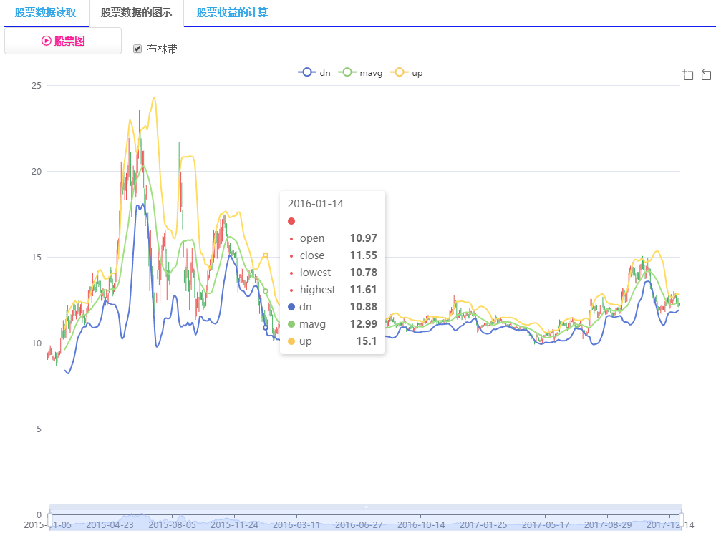
5.3 财经数据量化分析
5.3.1.3 股票趋势分析线
第5章
时间序列预测技术
布林线由John Bollinger发明，可以用来比较一段时间内价格的水平与波动性。 布林线包括三条，中线是典型价格的20天简单移动平均，这里的典型价格指最高-最低-收盘，上下两条线分别是移动平均加上或减去标准差的倍数（一般为2倍）。这里dn表示下线，mavg移动平均线（中线），up上线 。

Slide 41
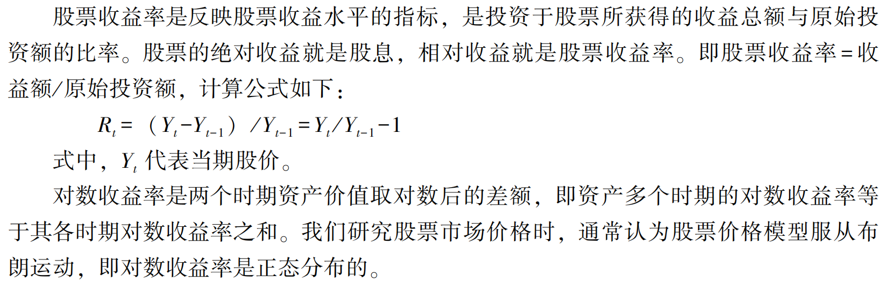
5.3 财经数据量化分析
5.3.2 股票收益计算
第5章
时间序列预测技术

Slide 42
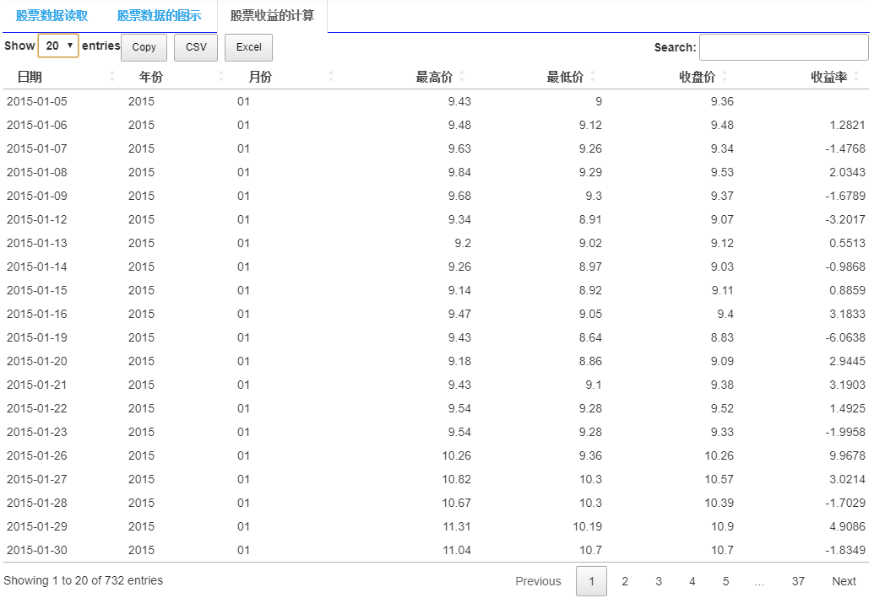
5.3 财经数据量化分析
5.3.2.1 每日收益率计算
从日期数据中分解出年份和月份，并根据收盘价计算每日收益率。
第5章
时间序列预测技术

Slide 43
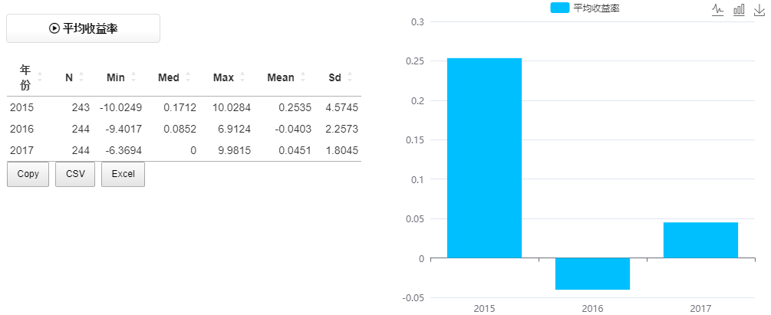
5.3 财经数据量化分析
5.3.2.2 年度收益率计算
这是根据年度指标算出的每年股票平均收益率（可分别计算收益率和对数收益率的平均值）。
第5章
时间序列预测技术

Slide 44
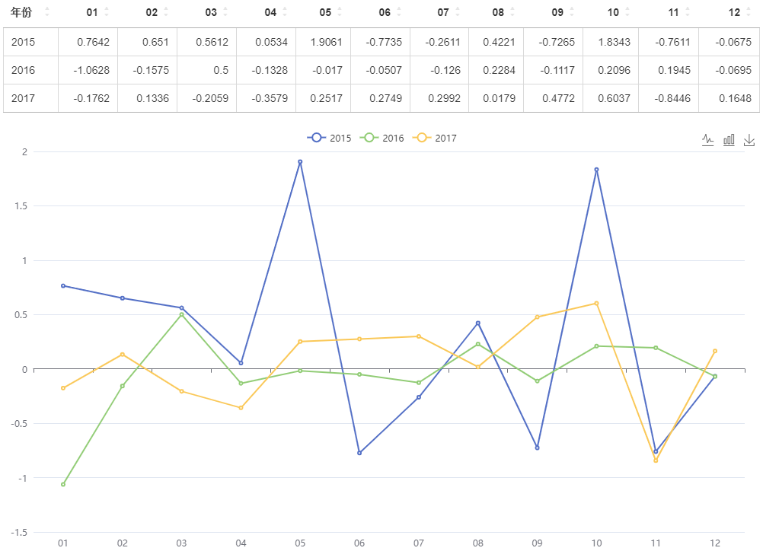
5.3 财经数据量化分析
5.3.2.3 月度收益率计算
第5章
时间序列预测技术

Slide 45
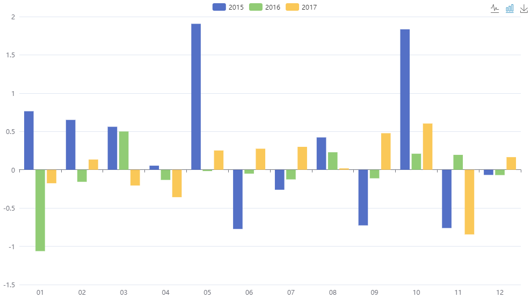
5.3 财经数据量化分析
5.3.2.3 月度收益率计算
第5章
时间序列预测技术

Slide 46
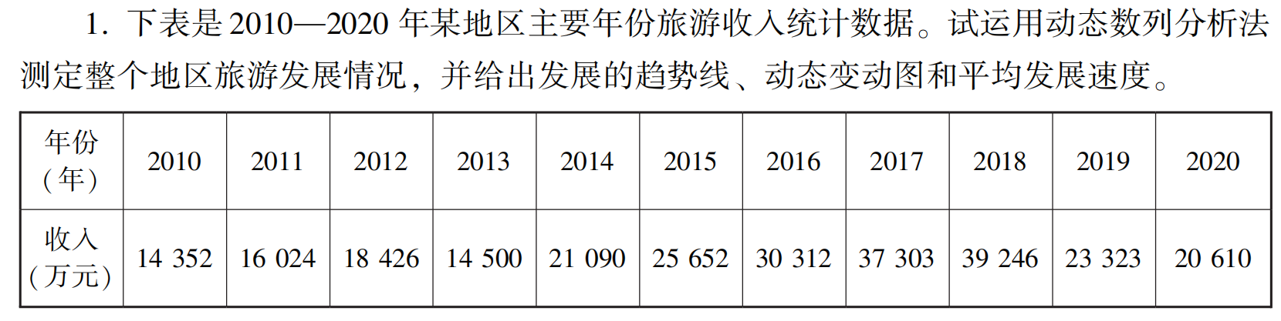
案例练习5
第5章
时间序列预测技术

Slide 47
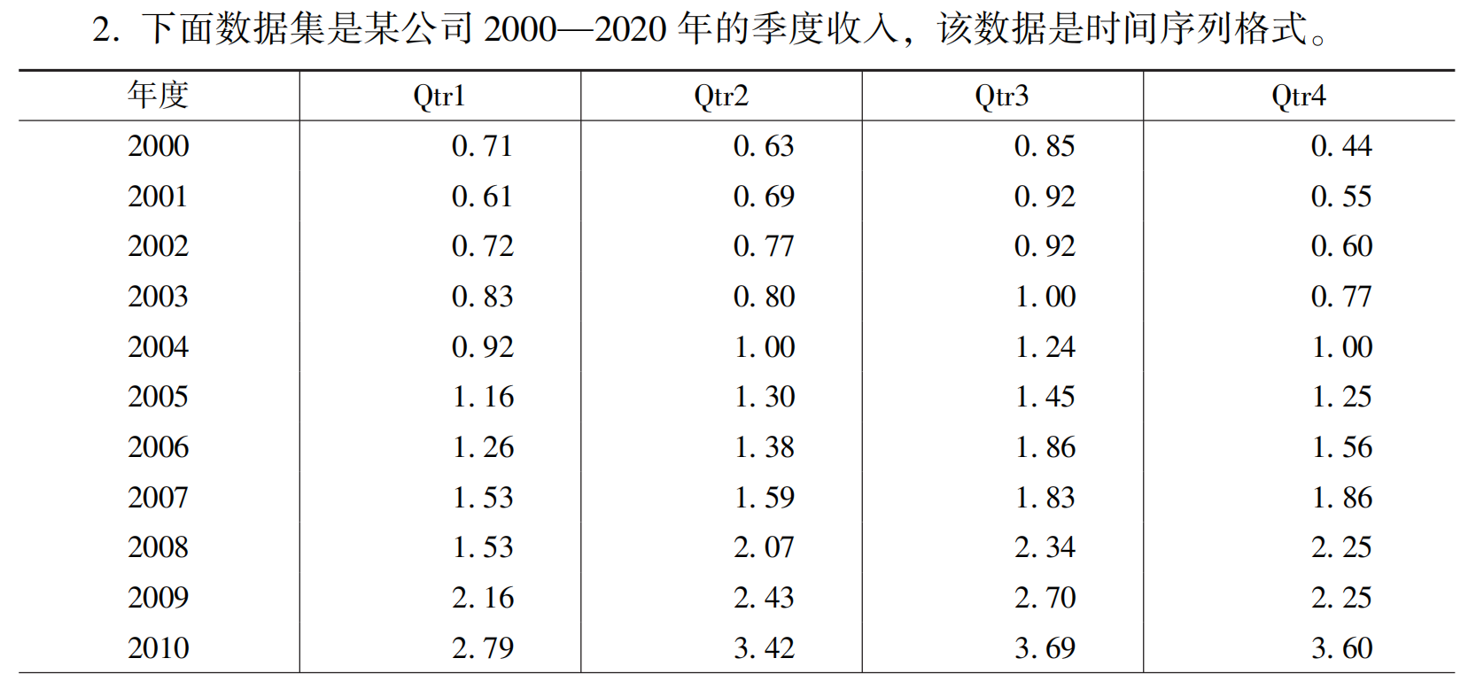
案例练习5
第5章
时间序列预测技术

Slide 48


案例练习5
第5章
时间序列预测技术

